Slide 1
Book Store
Oleksandr Lytvyn Bohdana Arterchuk Andriy Schevchenko

Slide 2
Загальний опис
Book Store - це веб-додаток для пошуку книжок.
Він надає можливість знайти інформацію про шукану книжку , а також можливість отримати на електронну пошту ссилки на сайти, на яких можна придбати шукану книжку.

Slide 3
Методологія проекту
Методологія Scrum на основі попередньо домовлених спринтів:
● 1-тижневі, які триватимуть до завершення роботи над базовим функціоналом;
● 2-тижневі для роботи над наповненням та аналізу даних

Slide 4
Типи користувачів
адміністратор - особа чи група осіб, яка додає інформацію про книжку, редагує інформацію, додає ссилки на онлайн-магазини і т.д.
незареєстрований відвідувач - людина, яка може переглядати інформацію про книжки.
зареєстрований відвідувач - людина, яка може переглядати інформацію про книжки та отримати лист на електронну пошту з посиланнями на сайти з продажу цієї книжки.

Slide 5
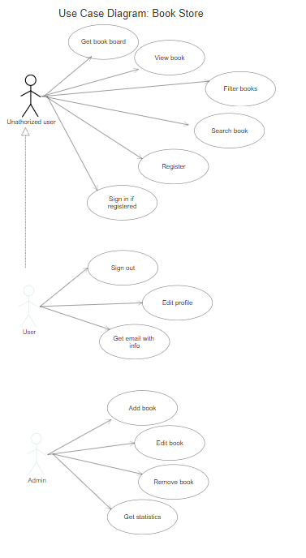
Architecture

Slide 6
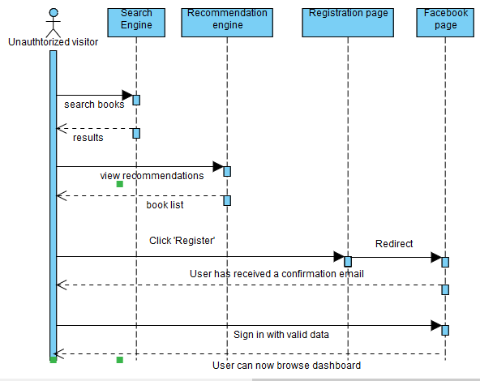
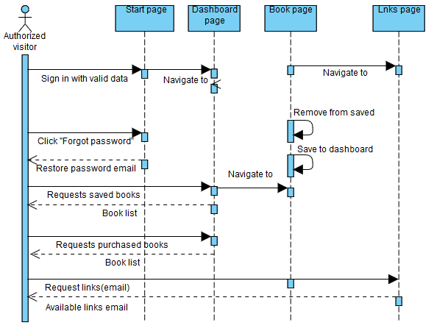

Slide 7
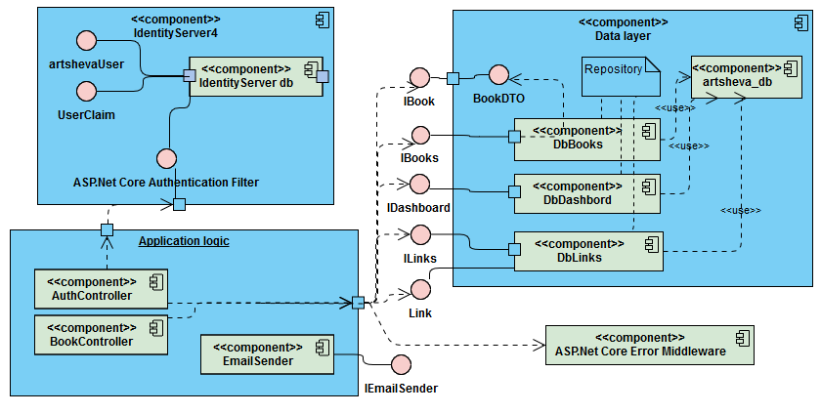
Components

Slide 8
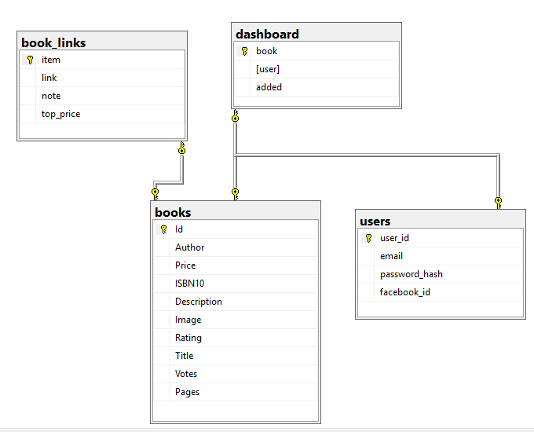

Slide 9



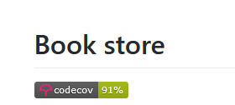
Модульне тестування -
Створення репортів -
Завантаження та обробка репортів-
codecov.io

Slide 10
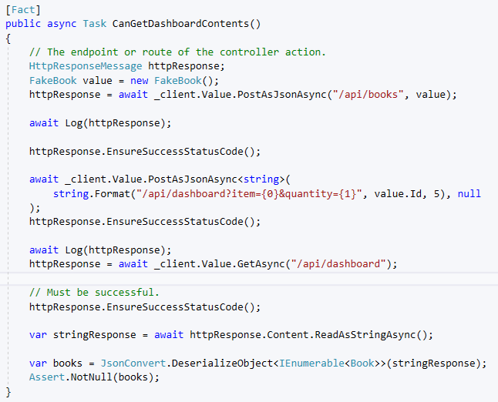
Тести api

Slide 11
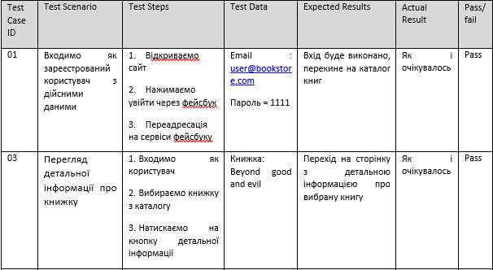
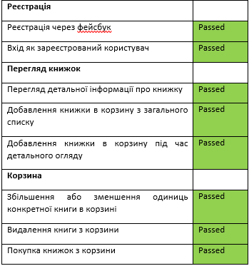
Ручне тестування

Slide 12


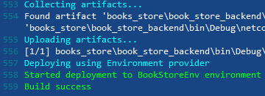
Continuous integration/Continuous deployment

Slide 13
UI Prototype

